Slide 1
Análisis del efecto de la difracción en la
estimación del campo magnético solar
Pablo Orellana Chornyak
Trabajo de Fin de Grado 2025-2026

Slide 2
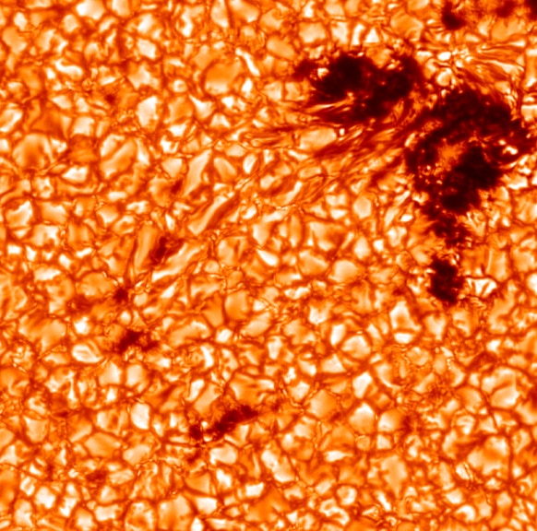
Fuente: Nasa Scientific Visualization

Slide 3
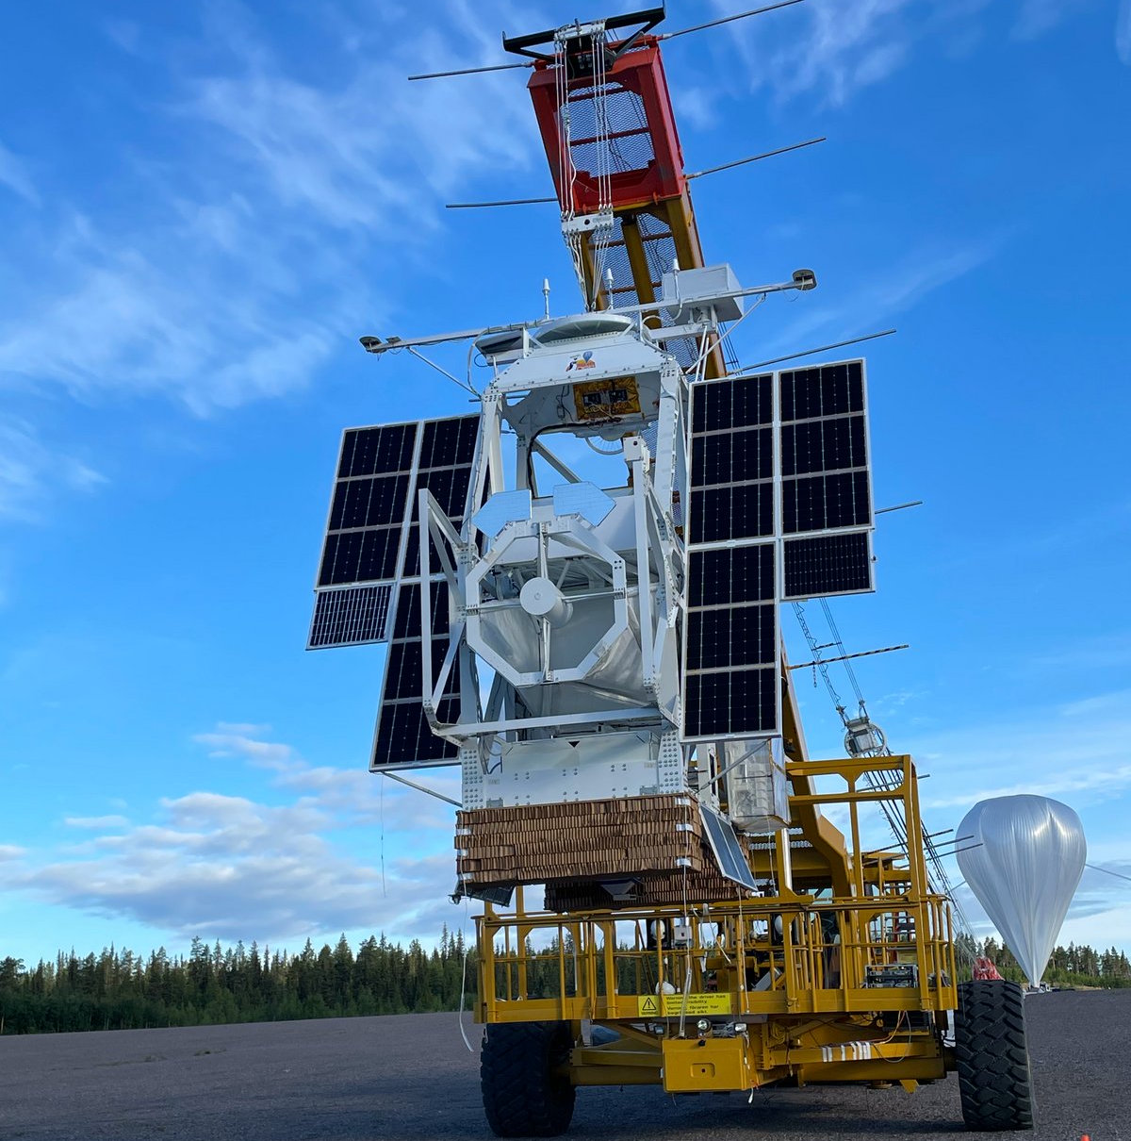
Fuente: Nasa Scientific Visualization
Fuente: Universidad Politecnica de Madrid

Slide 4
Contenido

